Slide 1
ГОО ВПО Донецкий национальный медицинский университет им. М.Горького МЗ ДНР
Кафедра трансплантологии и клинической лабораторной диагностики.
Захарова О.В., Денисов В.К., Захаров В.В.
ИННОВАЦИОННЫЕ ТЕХНОЛОГИИ
ПО МАТЕРИАЛАМ ЮБИЛЕЙНОГО Х ВСЕРОССИЙСКОГО СЪЕЗДА ТРАНСПЛАНТОЛОГОВ
Notes:
Оригинальные шаблоны для презентаций: https://presentation-creation.ru/powerpoint-templates.html
Бесплатно и без регистрации.

Slide 2

ЦЕЛЬ
моделирование региональных перспектив развития трансплантологии на примере Российской Федерации

Slide 3

МАТЕРИАЛЫ И МЕТОДЫ
направленность современных исследований, прямо или косвенно касающихся трансплантации органов, изучена по материалам Юбилейного Х Всероссийского съезда трансплантологов, состоявшегося 5.10-7.10.2020 года в г. Москве.

Slide 4
РЕЗУЛЬТАТЫ
На съезде были обсуждены организационные и правовые аспекты, требующие решения вопросы, накопившийся опыт и уникальные клинические наблюдения, а также современные аспекты биомедицины, трансплантационной иммунологии, регенеративной медицины и биотехнологии.

Slide 5
Обсуждены вопросы стандартизации техники лапароскопических вмешательств, нестандартных реконструктивных вмешательств, компьютерного моделирования операций, использования новых материалов для профилактики или коррекции осложнений.

Slide 6
Были представлены доклады из:
Москвы, Санкт-Петербурга, Новосибирска, Казани, Кемерово, Ростова-на-Дону (РФ)
Минска (Республика Беларусь)
Парижа (Франция)
Ганновера (Германия)
Далласа, Сент-Луиса, Чикаго (США)

Slide 7
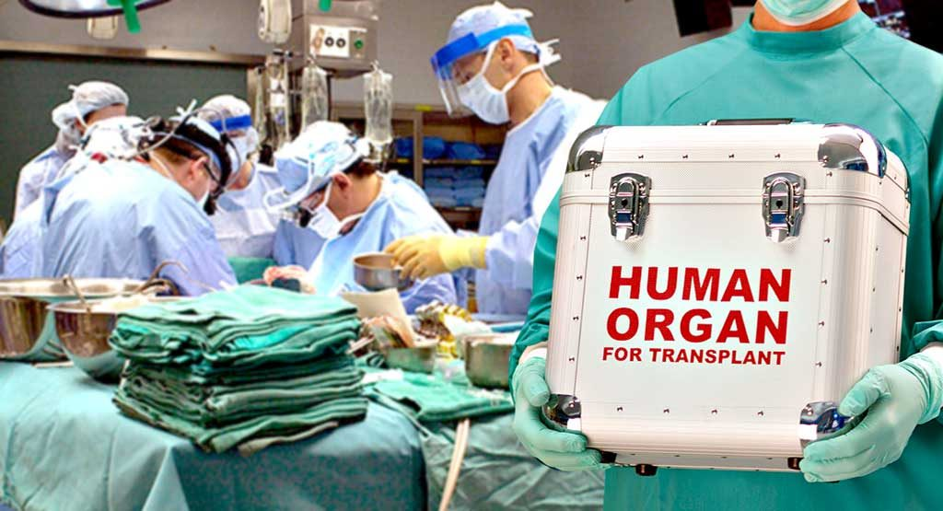
По данным Трансплантационного регистра в 2019 году в РФ функционировали:
46 – центров трансплантации почки
31 – печени
17 – сердца

Slide 8
Уровень донорской активности в 2019 г. составил 5,0 на 1 млн населения
Мультиорганные изъятия - 71,6 %
Среднее число органов, полученных от одного эффективного донора – 2,9

Slide 9
В 2019 г:
уровень трансплантации почки - 10,0 на 1 млн населения
трансплантации печени – 4,0 на 1 млн населения
трансплантации сердца – 2,3 на 1 млн населения

Slide 10
Всего в 2019 г. в РФ выполнено 2427 трансплантаций органов:
почки – 1290
печени – 584
сердца – 335
легких – 23
поджелудочной железы – 10
сердечно-легочного комплекса – 2

Slide 11
В 2019 году число трансплантаций в РФ увеличилось на 10,7% по сравнению с 2018 годом, что свидетельствует о повышении эффективности донорских и трансплантационных программ.

Slide 12

На основании Трансплантационного регистра выстраивается и реализуется государственная политика развития трансплантационной помощи, обеспечивается доверие общества к деятельности трансплантологов.

Slide 13
В рамках регистра проведено национальное исследование «Распространенность и особенности клинического течения коронавирусной инфекции у реципиентов сердца, почки, печени»
Изучен опыт ведения реципиентов с COVID-19, в том числе с пневмонией, в раннем и позднем послеоперационном периоде

Slide 14
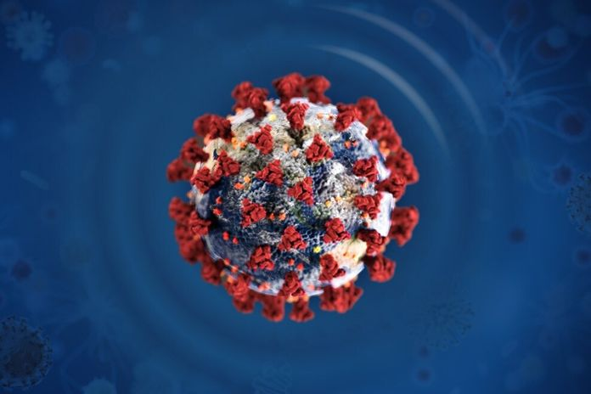
Подтверждена возможность и необходимость продолжения выполнения трансплантаций органов в условиях пандемии COVID-19

Slide 15
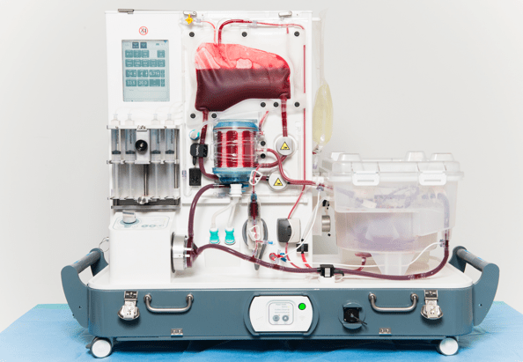
Представлены разработки по вспомогательному кровообращению и перфузионным технологиям, что позволяет расширить донорский пул, в прошлом не рекомендовавшийся для трансплантации.

Slide 16
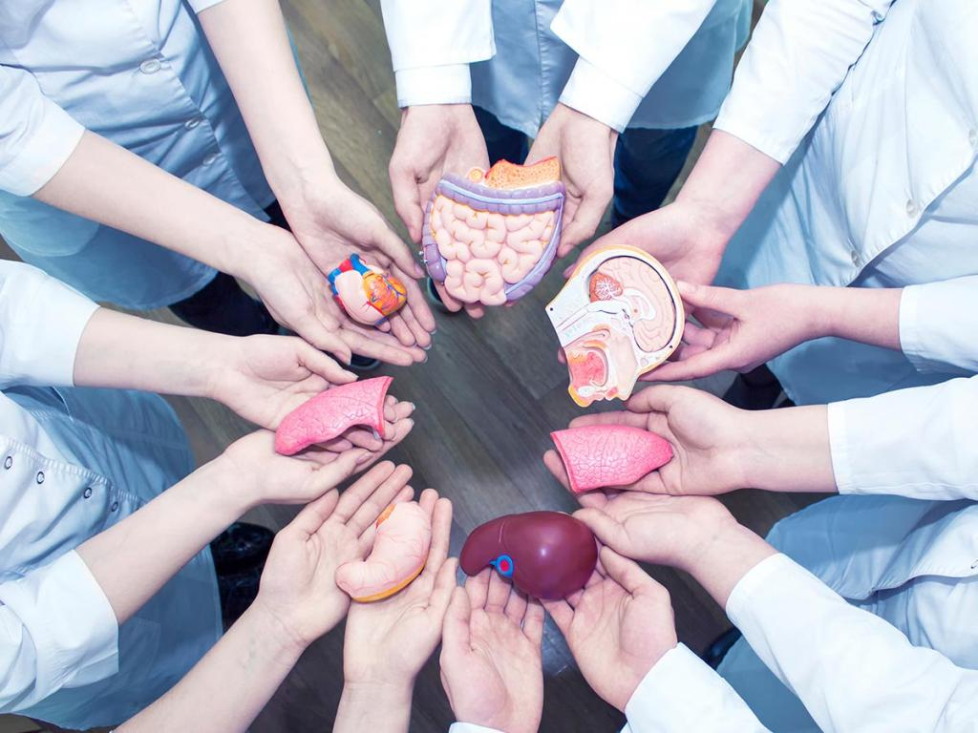
Важными направлениями увеличения трансплантационной активности являются целенаправленные социальные проекты, проведение Всероссийского дня донорства органов, целенаправленное взаимодействие с масс-медиа в вопросах органного донорства.

Slide 17
ВЫВОДЫ
Новые данные, технологии и организационные модели, представленные на Юбилейном Х Всероссийском съезде трансплантологов, вполне доступны и могут быть взяты за основу в вопросах регионального развития трансплантационной хирургии в Донецкой Народной Республике

Slide 18

БЛАГОДАРЮ ЗА ВНИМАНИЕ !

